Slide 1

DATA MARKET 386959
Scraping de données d'entreprises via N8N — Pipeline d'enrichissement automatisé sur GCP

Slide 2
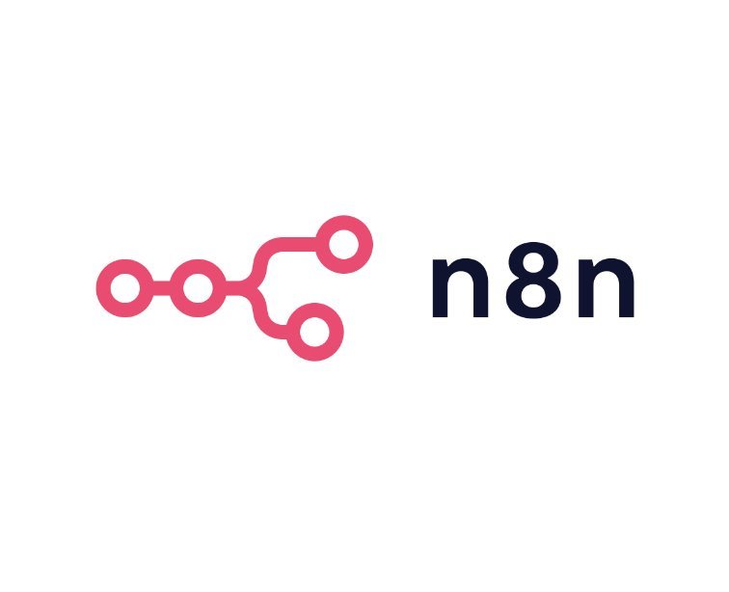

Scraping de societe.com via N8N
Ce projet vise à automatiser l'extraction de données d'entreprises françaises depuis societe.com en utilisant N8N comme orchestrateur de workflow. L'objectif est d'enrichir un référentiel d'entreprises avec des informations financières, juridiques et environnementales, puis d'intégrer ces données dans une pipeline GCP structurée selon le modèle médaillon.

Slide 3

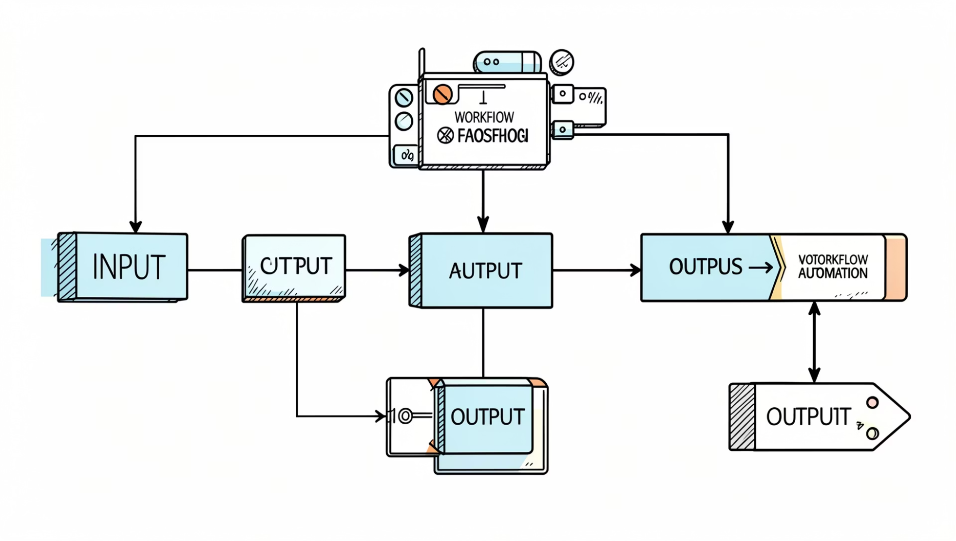
Principe du workflow N8N
Entrées du workflow
Sortie
Enrichissement automatique via la page societe.com dédiée à l'entreprise ciblée. Les données extraites sont structurées au format JSON et prêtes à être ingérées dans la pipeline.
Nom de l'entreprise
Numéro SIREN
Identifiant textuel utilisé pour la recherche
Identifiant unique à 9 chiffres de l'entreprise

Slide 4


Mécanisme d'extraction HTML
Comment ça fonctionne ?
Le workflow utilise des Nodes HTML pour naviguer dans le code source de la page et extraire les données ciblées. Le node IF joue un rôle clé : il identifie le label "Forme juridique" pour distinguer les balises HTML identiques dont seul le libellé diffère.
Cette approche permet de s'adapter à la structure variable des pages sans dépendre d'une API officielle.

Slide 5
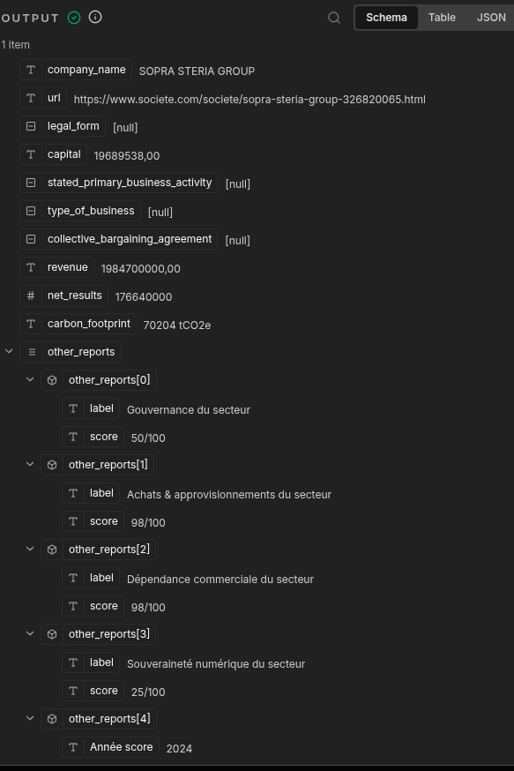
Données extraites
Le workflow récupère 12 champs couvrant les dimensions juridique, financière et ESG des entreprises.
Identité
company_name
url
legal_form
Activité
stated_primary_business_activity
type_of_business
collective_bargaining_agreement
Finances
capital
revenue
net_results
ESG & Méta
carbon_footprint
other_reports
scrapped_at

Slide 6

Exemple : Sopra Steria Group
Extrait JSON retourné
[
{
"company_name": "SOPRA STERIA GROUP",
"url": "https://www.societe.com/societe/sopra-steria-group-326820065.html",
"legal_form": null,
"capital": "19689538,00",
"stated_primary_business_activity": null,
"type_of_business": null,
"collective_bargaining_agreement": null,
"revenue": 1984700000,00",
"net_results": 176640000,
"carbon_footprint": "70204 tCO2e",
[...]

Slide 7

Exemple : Sopra Steria Group
Extrait JSON retourné
[...]
{
"label": "Gouvernance du secteur",
"score": "50/100"
},
{
"label": "Achats & approvisionnements du secteur",
"score": "98/100"
},
{
"label": "Dépendance commerciale du secteur",
"score": "98/100"
},
{
"label": "Souveraineté numérique du secteur",
"score": "25/100"
},
{
"Année score": "2024",
"Score territorial": "B",
"Score social": "B",
"Score fiscal": "D"
}
],
"scrapped_at": "2026-06-04T04:26:41.392-04:00"
}
]

Slide 8
Difficultés rencontrées & Solution retenue
1
Qualité des sources
Nécessité du nom + SIREN. Source retenue : annuaire-entreprises.data.gouv.fr
2
VM initiale
Solution simple mais coûteuse en fonctionnement continu
3
Migration Google RunTime + CloudSQL
Pratique, mais CloudSQL représente un gouffre financier
4
BigQuery
Transfert faisable mais manque de temps pour l'implémenter
5
Solution retenue
Google RunTime uniquement — N8N ne consulte plus la BDD pour le SIREN. Le workflow résout lui-même le couple nom/SIREN avant d'appeler le Webhook.

